Slide 1

CHÀO MỪNG CÁC CON ĐẾN VỚI TIẾT TOÁN

Slide 2


Thứ Năm ngày 6 tháng 1 năm 2022
Toán
Bài 36: Luyện tập ( Tiết 1 )

Slide 3











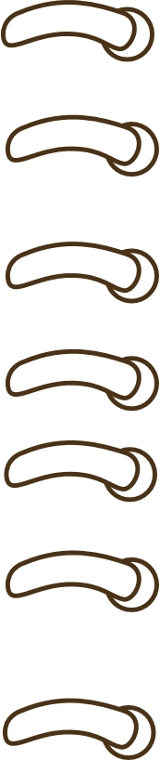






Khởi động
Notes:
Bài giảng được thiết kế bởi: Phạm Duyên

Slide 4
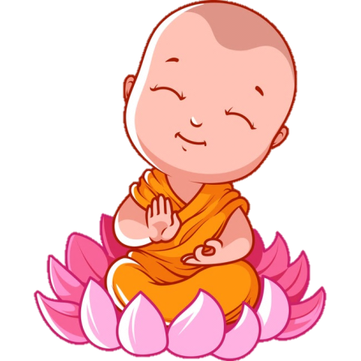
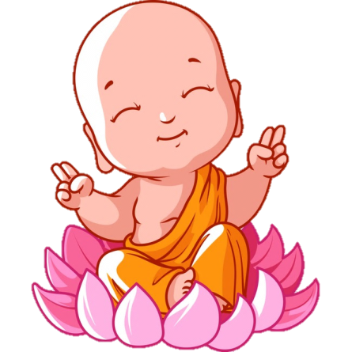

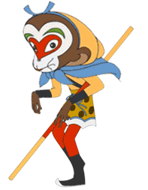
Ngộ Không thật
Ngộ Không giả

Slide 5
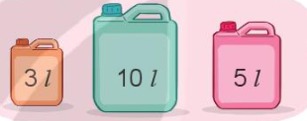


Tổng số lít nước ở 3 can là?
CHỌN SAI RỒI BỌN TA ĐI ĐÁNH TIẾP ĐÂY
A. 18 l
B. 17 l

Slide 6
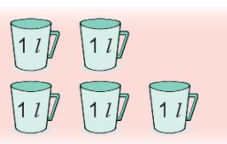
Có tất cả bao nhiêu lít nước trong ca?
CHỌN SAI RỒI BỌN TA ĐI ĐÁNH TIẾP ĐÂY
A. 6 l
B. 5 l

Slide 7

1
Chọn câu trả lời đúng.
a)
41
34
35
36
37
38
39
40
?
42
43
44
Số thích hợp để điền vào là:
A. 39 B. 40 C. 41
?
b) Nếu ngày 19 tháng 12 là thứ Hai thì ngày 22 tháng 12 là:
A. Thứ tư B. Thứ năm C. Thứ sáu

Slide 8
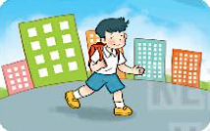
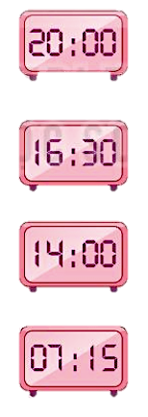
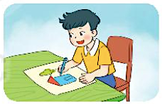
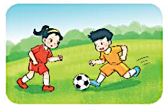
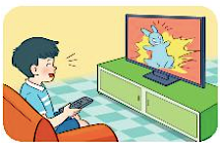
2
Tìm đồng hồ chỉ thời gian thích hợp với mỗi bức tranh.
Nam đi học lúc 7 giờ 15 phút.
Nam tập vẽ lúc 2 giờ chiều.
Nam chơi đá bóng lúc 4 giờ 30 phút chiều.
Nam xem phim hoạt hình lúc 8 giờ tối.

Slide 9
3
Đặt tính rồi tính
a)
36 + 7
5 + 48
29 + 64
b)
73 – 6
82 – 57
91 – 85

Slide 10
Thứ Năm ngày 5 tháng 1 năm 2023
Toán
Bài 36: Ôn tập chung ( Tiết 1)
Bài 3 (tr 135 )
36
5
29
+
+
+
7
48
64
73
82
-
91
-
-
6
57
85

Slide 11
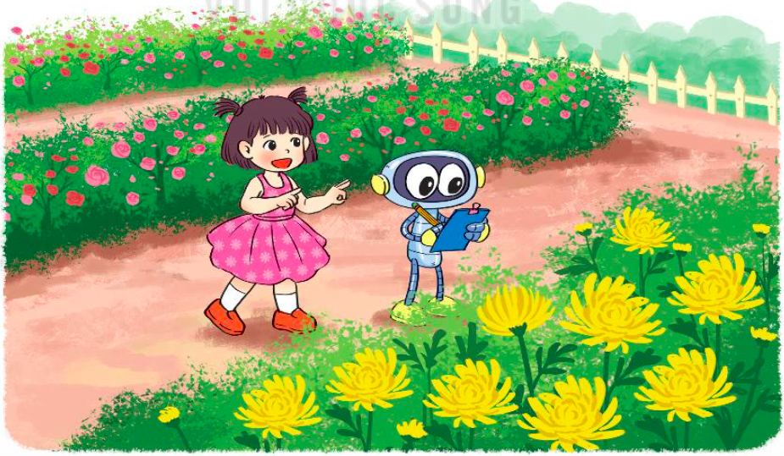
4
Rô- bốt cao 89 cm, Mi cao hơn rô- bốt 9 cm. Hỏi Mi cao bao nhiêu xăng- ti- mét ?
Tóm tắt:
Rô-bốt cao: 89 cm
Mi cao hơn rô-bốt: 9 cm
Mi cao …? Xăng-ti-mét?

Slide 12
Bài 4 (tr 136)
Bài giải

Slide 13
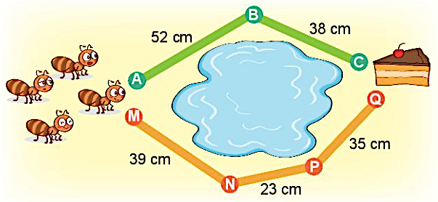
5
Có hai con đường đi để kiến đi đến chỗ miếng bánh như hình dưới đây:
a) Số?
- Đường đi ABC dài cm.
?
90
- Đường đi MNPQ dài cm.
?
97
b) Đường đi nào ngắn hơn?
MNPQ = MN + NP + PQ
= 39 cm + 23 cm + 35 cm = 97 cm
ABC = AB + BC = 52 cm + 38 cm = 90 cm
Đường ABC ngắn hơn MNPQ

Slide 14
Ngày 5/1/2022
1. Tiếng Việt
- Làm bài 3 tr 72
2. Toán
- Làm bài 1, 2, 3, 4, 5 tr 132 + 133
Chữ kí PH

Slide 15





Tạm biệt và hẹn gặp lại các con vào những tiết học sau!

